Slide 1
SPORT BUSINESS MANAGEMENT Master Droit du Sport
Séance 1
http://lionelmaltese.fr
@lionelmaltese
Lionel Maltese
Maître de Conférences Aix Marseille Université – CERGAM IAE Aix-En-Provence – Université Laval Québec
Professeur Associé Kedge Business School
Manager Délégué Open13 Provence – Open Parc Auvergne Rhône Alpes
Entrepreneur Sport Business Strategy

Slide 2
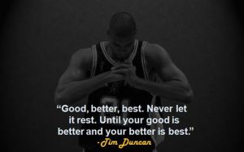
Ma pédagogie : lionelmaltese.fr
DECOUVRIR via une classe inversée : Partir des résultats empiriques en faisant participer les étudiants sur leur mobile (wooclap)
DECODER : théories, méthodes, bonnes pratiques permettant de comprendre les organisations sportives et leur différents business
FAIRE : Utilisation de cas réel issus de mon expérience professionnelle et scientifique afin de challenger les étudiants

Slide 3
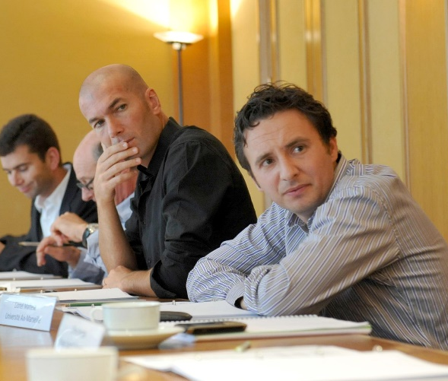
Qui êtes-vous ?
Dernier diplôme: Doctorat Sciences de Gestion IAE Aix en Provence 2004 – Magistère Ingénieur Economiste Aix Marseille Université 2001
Dernières expériences dans le sport :
Sport Public Relation / Sodexo Live !
FFT – Roland Garros : Efficience Economique FFT/Roland Garros/Rolex Paris Masters 2017-2020
ATP Marseille & Lyon : Nouvel actionnariat / Business Stratégie & Management opérationnel
Pratique sportive & Fan… :
Tennis, Basket, Football, Rugby Seven, Paddle board…
OM, Celtics, Juve, Warriors, Canadiens, Eagles, Fed, Stan, Jo, Liza, Ray Allen, Curry, Voller, ZZ, Slater, Bird, Wilko, Tatum….

Slide 5
Ma stratégie : créer & manager mon écosystème !
Enseigner
Médias
Communication
Etudiants
Anciens Etudiants
Clients
Collaborateurs
Recherche Appliquée
Business
Consulting

Slide 6
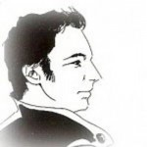
Lionel Maltese Enseignant - Chercheur – Entrepreneur ?
Enseignement (2004…)
Stratégie – Entreprenariat – Communication
Management & Marketing du Sport
AMU (IUT-IAE-DROIT)
KEDGE BS (2006…)
Universités étrangères (USA, Canada, Chine, Espagne, Italie…)
Consulting (1999…)
Manager Délégué
Circuit ATP – WTA (Open13, Open de Nice Côte d’Azur, WTA Brussels Open, BNP Paribas Masters, Open de Lyon…)
Consultant Stratégie et Marketing Sportif pour OM
PSG
BNP Paribas
Chroniqueur
Média
Le Figaro/Sport24, France Football, L’Equipe, Le Monde – The Conversation ...
Recherche (2001…)
Management des actifs stratégiques
Marketing sportif
Reputation Management
Administration
Fondateur, Directeur puis co-Directeur LP Chargé de Projet Digital (ex LP M@NTIC) 2005-2019
Co-responsable Etudes but GEA 2^{ième} année depuis 2015
Relations Internationales 2008-2009
Responsable Qualité 2012-2013

Slide 7
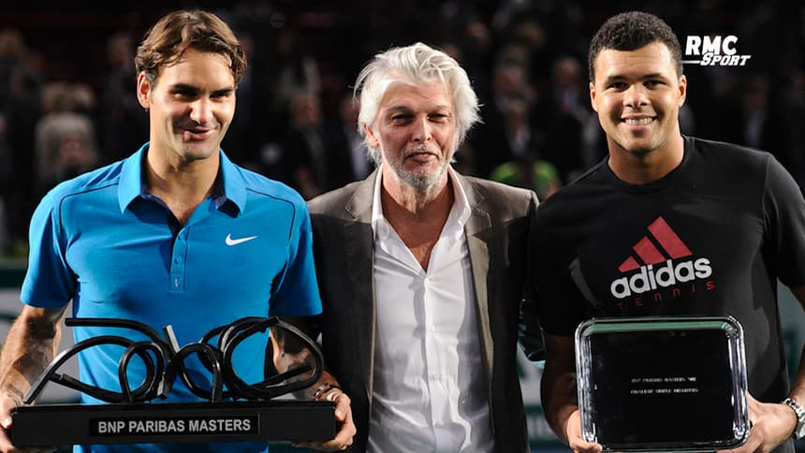
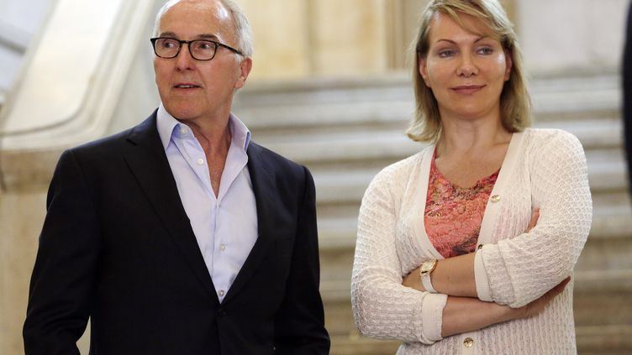
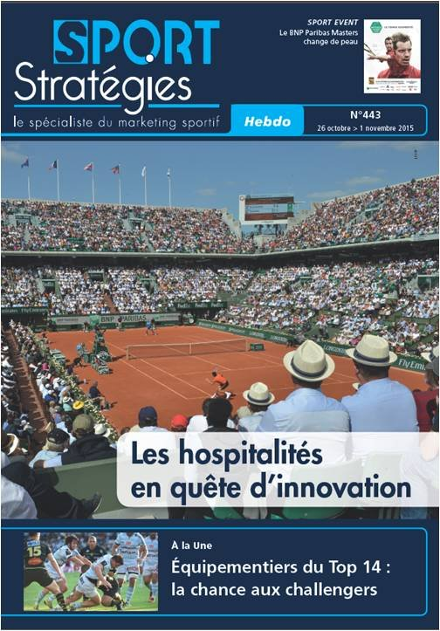
Proposition / Création / Captation : CLIENTS

Slide 8
Proposition / Création / Captation : COMPETENCES
Conseil Stratégie / Délégation Managériale
Activation / Commercialisation
Production / Gestion fournisseurs IT
Droits TV – Betting / Négociation
Organisation sportive / Conciergerie Joueurs
Organisation / Recrutement / Management
Audit Business Models / Management des Compétences
Fan Expérience / Connaissance Clients
Relations Publiques / Hospitalité Management
…

Slide 9
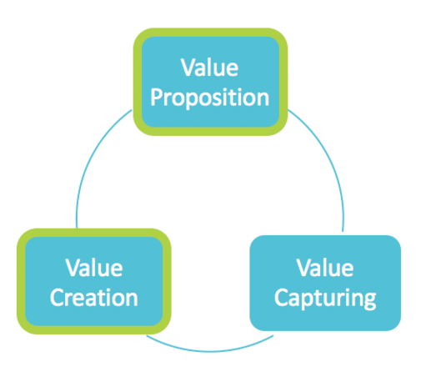
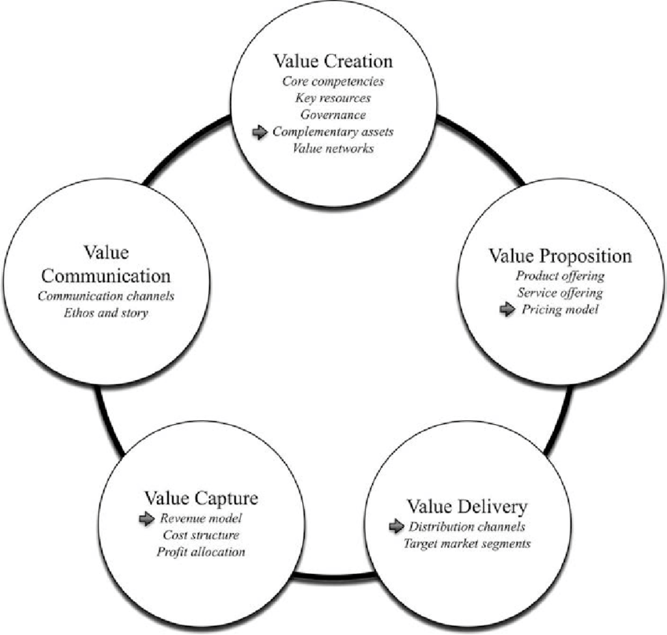

Slide 10
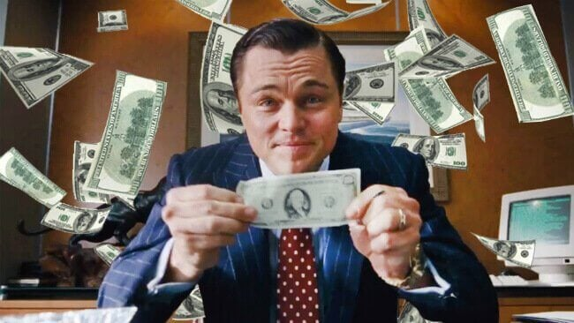
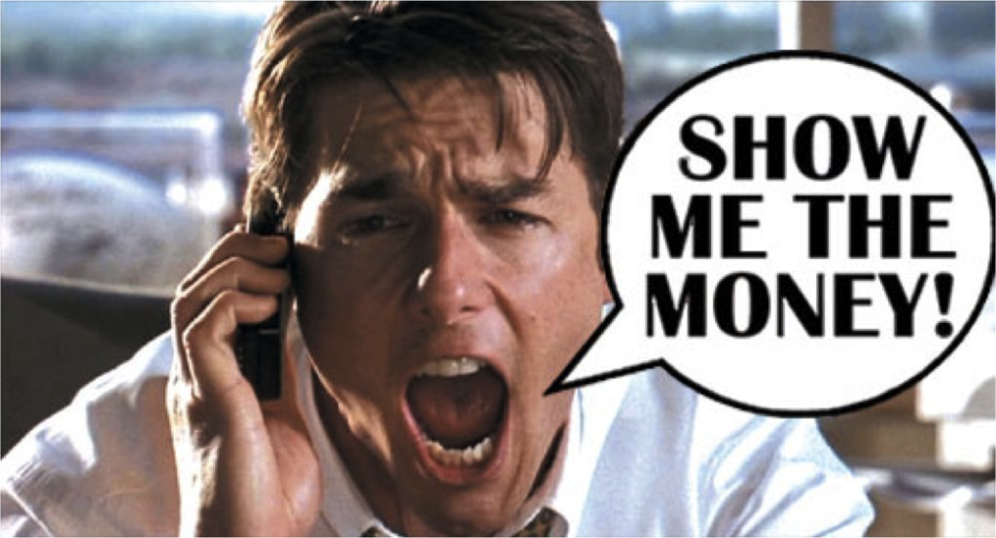

Slide 11
Et vous ?

Slide 12
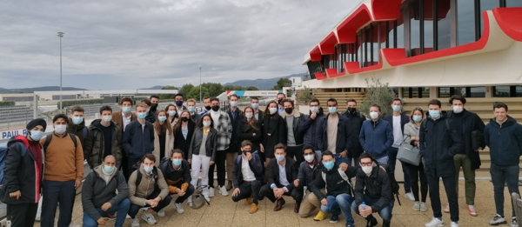

Slide 14
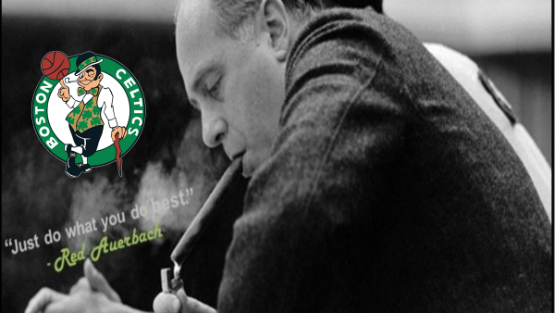

Slide 17
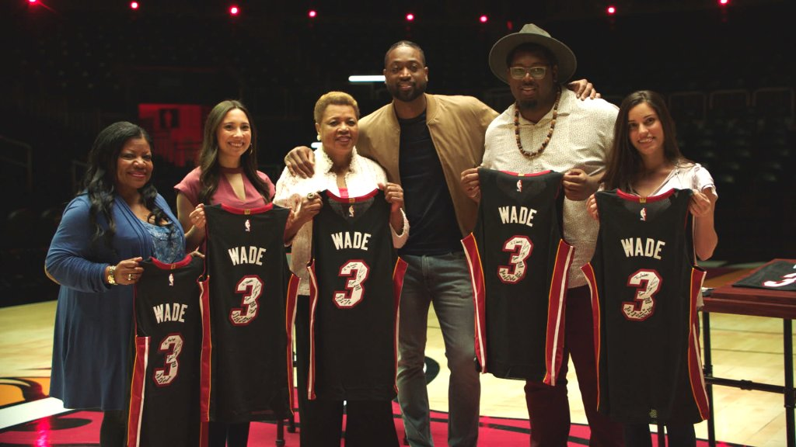

Slide 20
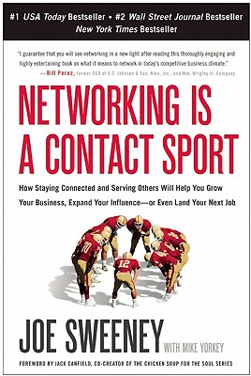

Slide 21
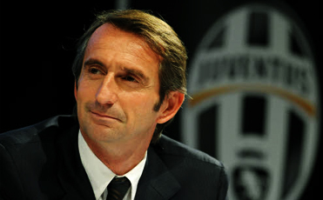
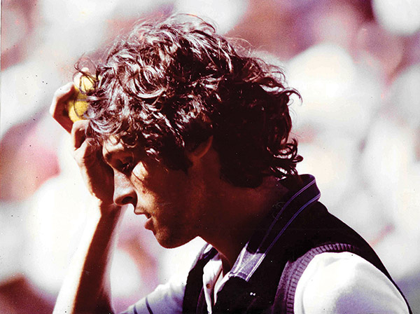
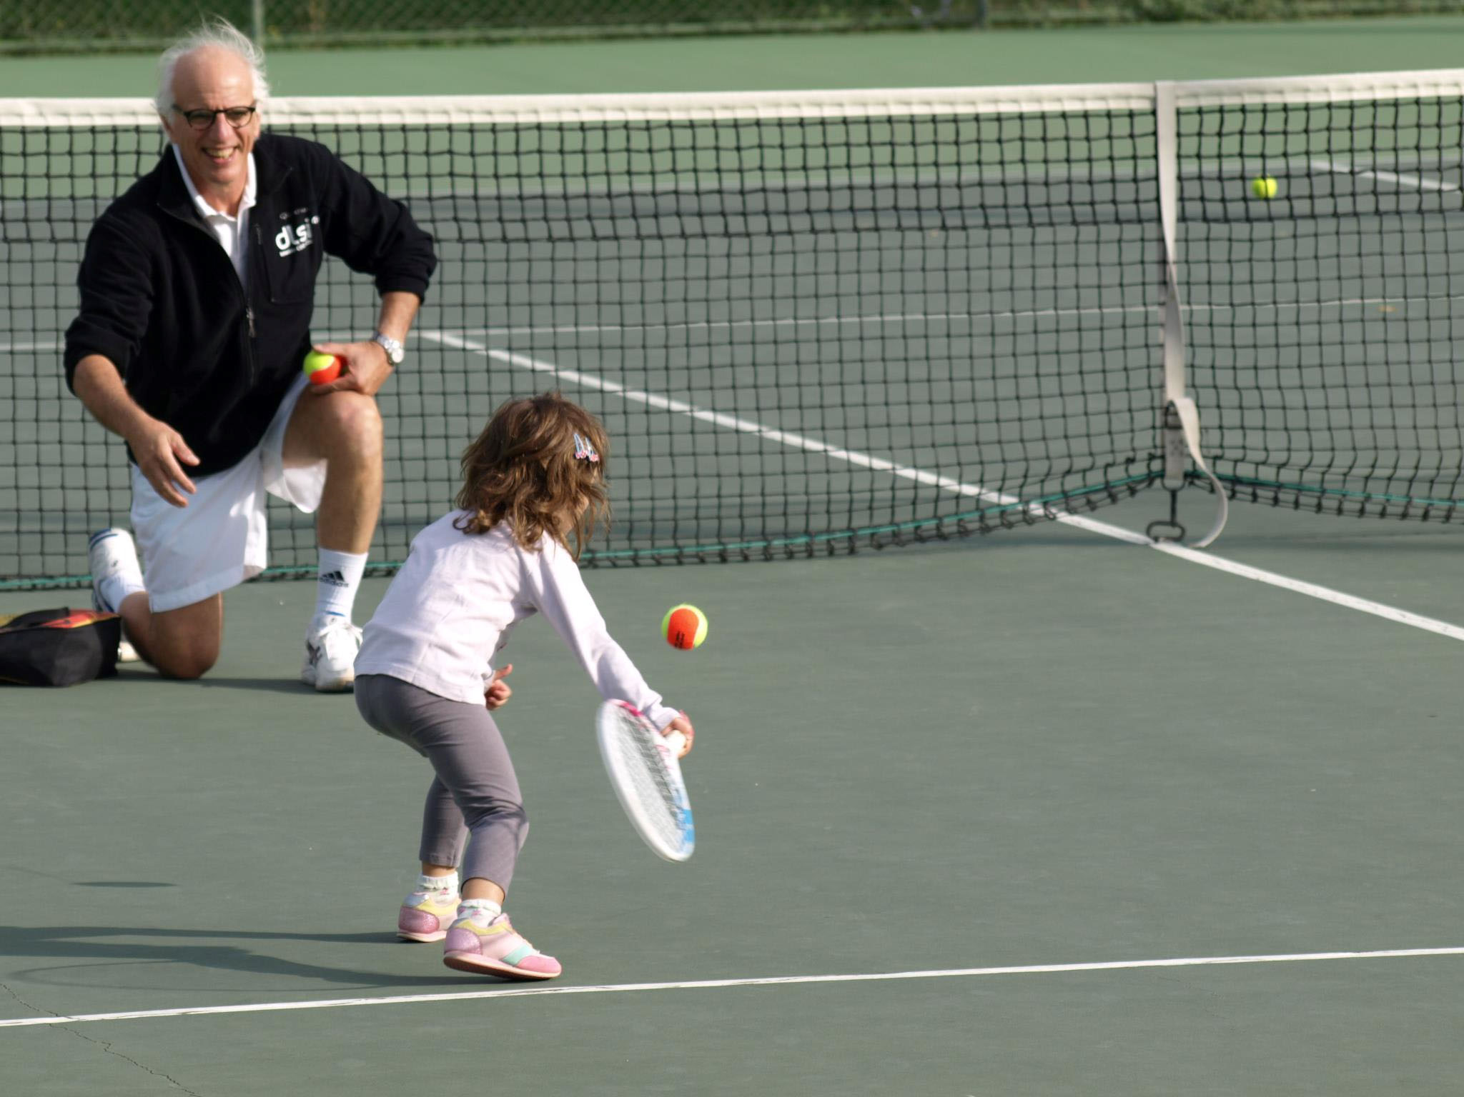
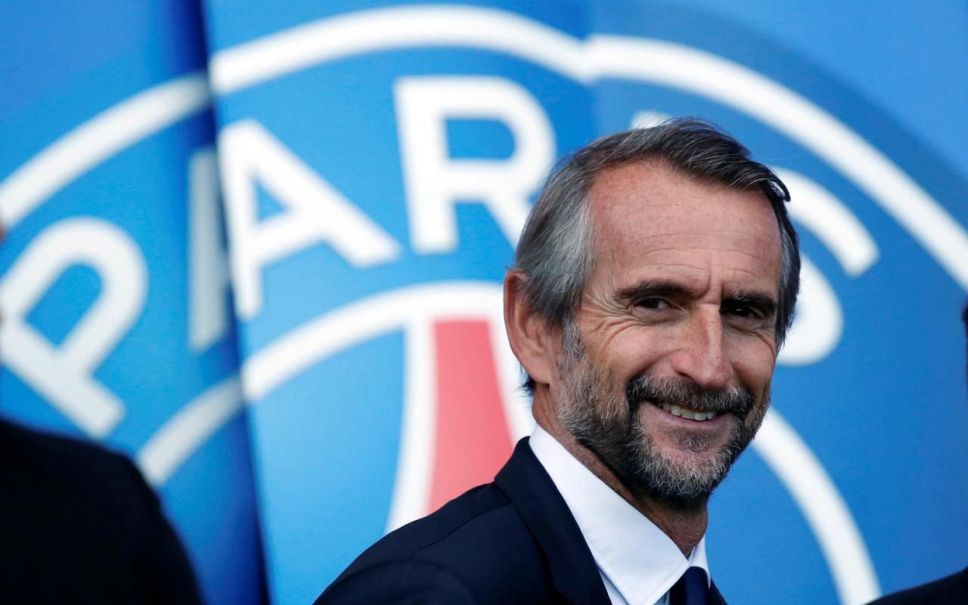
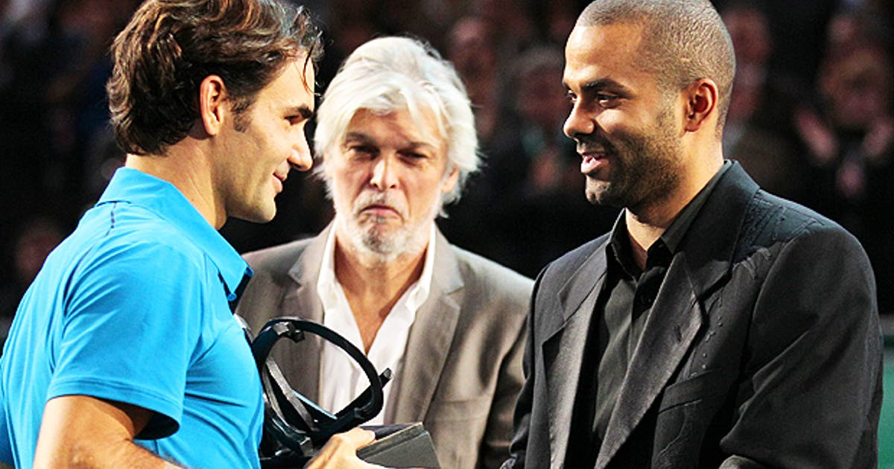
Jean-François Caujolle depuis 1993
Pierre Maltese depuis 1978
Jean-Claude Blanc depuis 2000

Slide 22
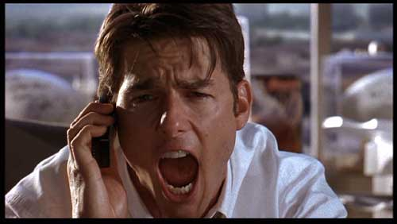
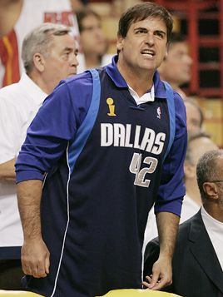
Durer dans le milieu du sport business
Apporter une valeur ajoutée par votre compétence marketing (commerciale) puis managériale !
Ou alors …c’est le rêve américain

Slide 23
Droit du Sport : open market ?
Milieu associatif et politique
Compétences réduites voire absentes
Transformation permanente
Irrationalité du business du sport

Slide 24
Nos besoins sur le marché de l’emploi Votre valeur ajoutée !
COMMERCE : Tickets, RP, Activations, Droits, Partenariats, Négociation, Merchandising, Distribution, Promotion, CRM
COMMUNICATON : Branding, Digital, Médias, RP
EVENEMENTIEL : Coordination, Gestion de projet, Réseaux fournisseurs, Recrutement, Organisation

Slide 25
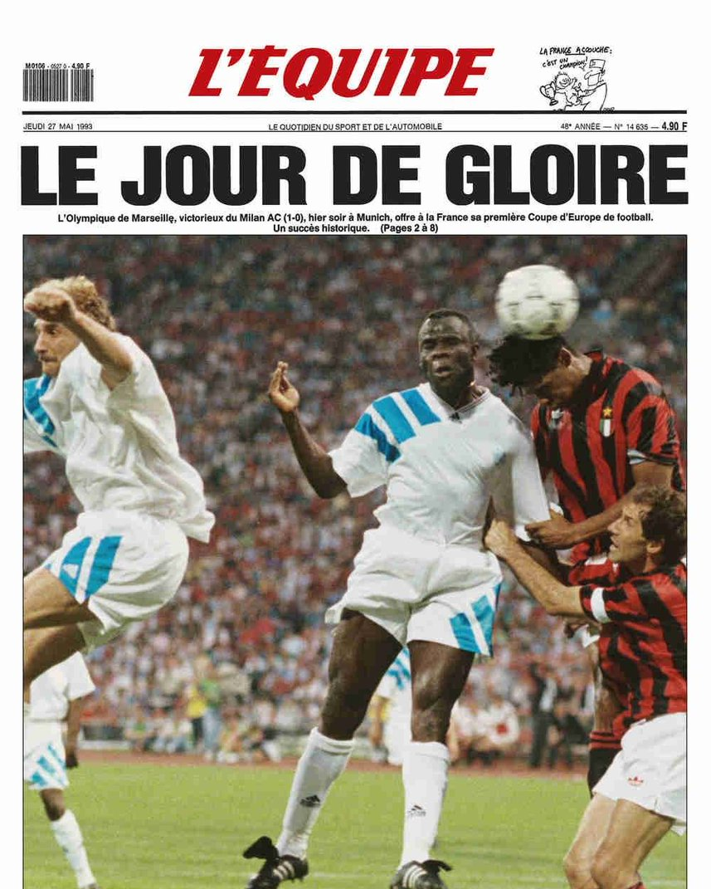
Quelques réflexions…
Le sport business est un marché de PME / TPE
Les plus riches sont les plus médiatisés / les plus médiatisés sont les plus riches
Les ressources sont souvent importantes, les compétences ne sont toujours au niveau…
Le sport est une plate forme de communication 360 ° à très fort potentiel : l’événement est un lieu et un moment expérientiels
L’unicité repose sur : l’EMOTION facteur d’attractivité, de médiatisation, de commercialisation ?
Votre job : comprendre et vendre…puis décider-manager

Slide 26
Sport Marketing Digest : « CREM » Communication - Relations – Expériences – Marques
Marketing Relationnel
CRM – Ticketing – RP – Social Capital
« The Place to be »
Marketing Expérientiel
Entertainment BtC BtB CtC
« The Place to show the show »
Brand Management
Merchandising – branding
« The Place to express your brand »
Communication événementielle – parrainage
« The Place to leverage and activate »

Slide 27
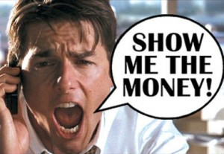
Objectif du module

Slide 28
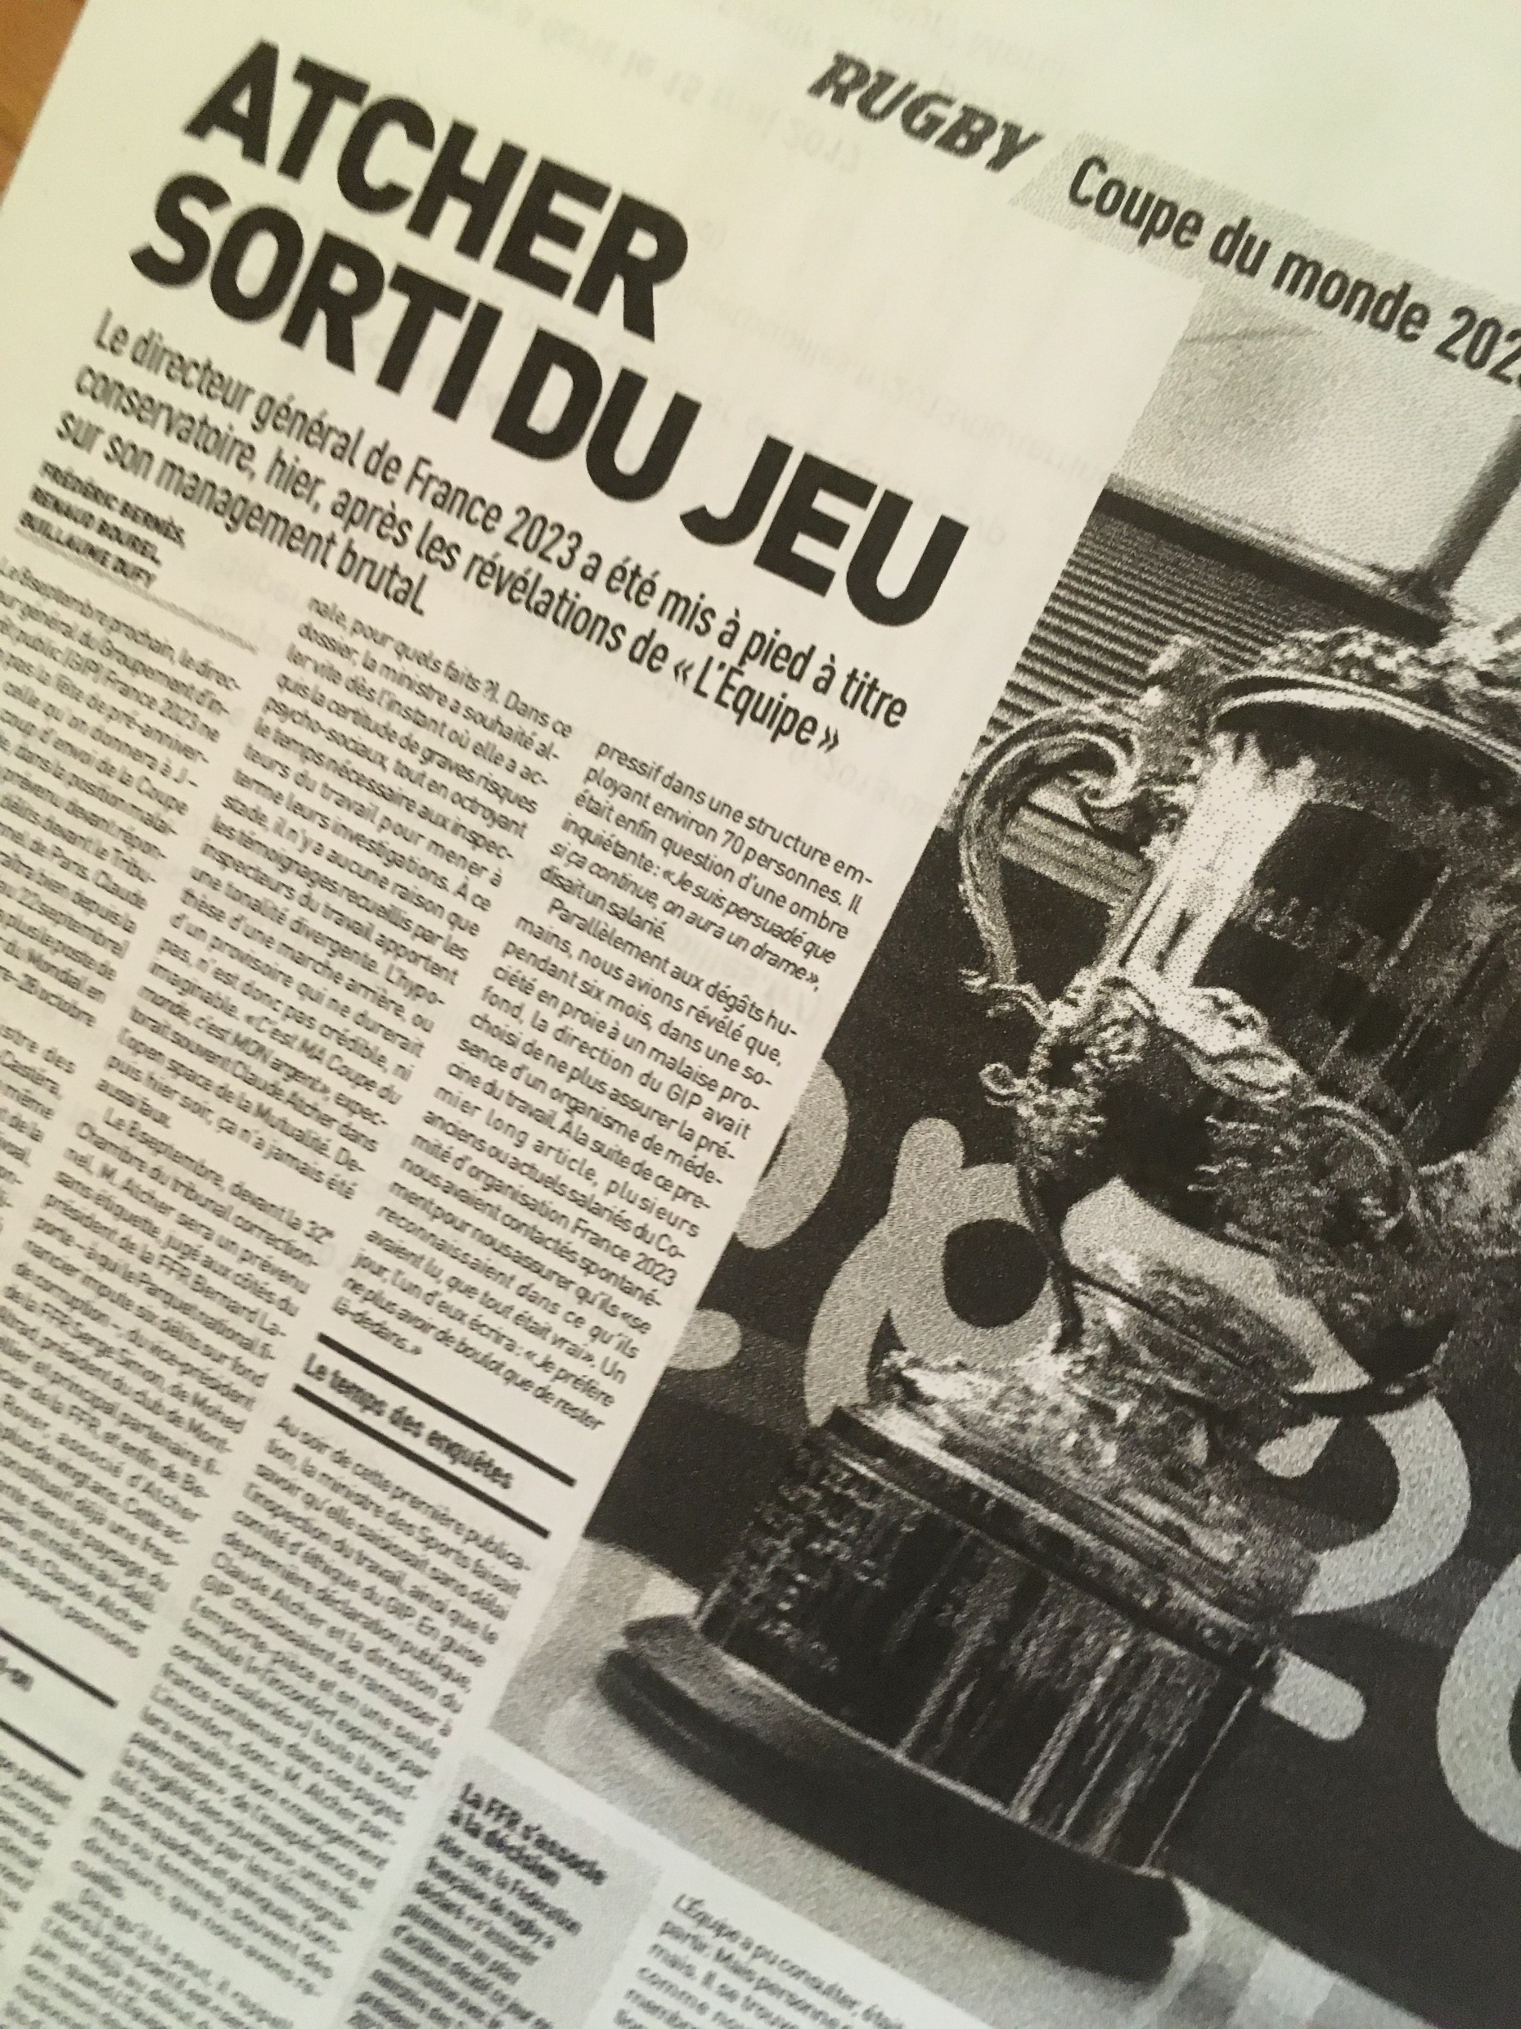
Le problème !
Transformation permanente (institutions, calendrier, médias, partenaires…) !
Vous travaillez pour payer les athlètes… qui sont incontrôlables
Le club et l’événement sont dans la réaction et non dans l’intention… cas OM…
Les stratégies commerciales sont souvent de CT…

Slide 29
Présentation du cours
Séance 1 : L’écosystème événementiel sportif et cadre théorique
Séance 2 : Conceptualisation d’un événement sportif & Business Modèles des Audiences
Séance 3 : Construire, gérer et exploiter les réseaux interpersonnels (RP) : de la théorie à la pratique
Séance 4 : Stratégies d’activation du parrainage - Cause Related-Marketing
Séance 5 : La clé du succès : manager sa réputation événementielle
Séance 6 : Fan Relationship Management / Business Match Day Stades et Arénas

Slide 30
Plan de la séance
Aujourd'hui :
Questionner la notion de performance et spécificité événementielle ?
L’écosystème du sport spectacle : un enjeu du management !
Approches stratégiques & « business événementiel »

Slide 31
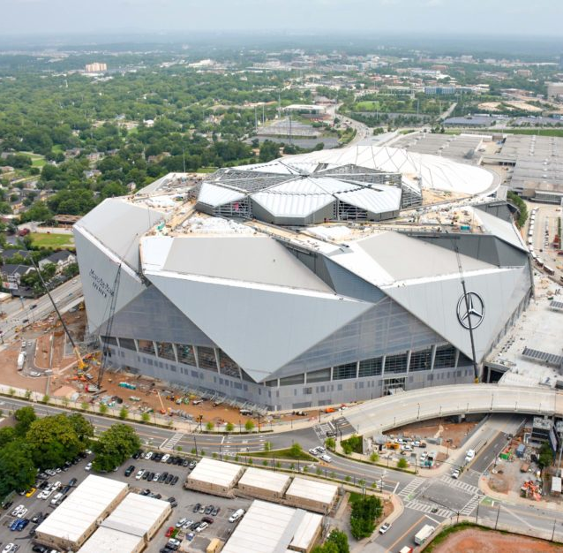
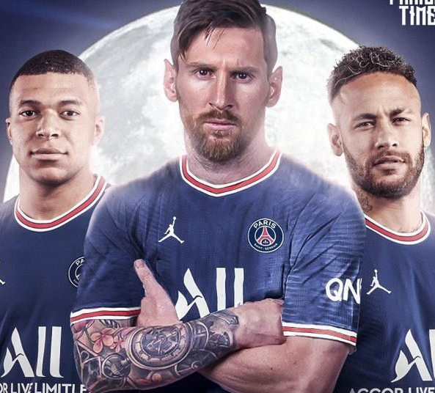

Slide 32
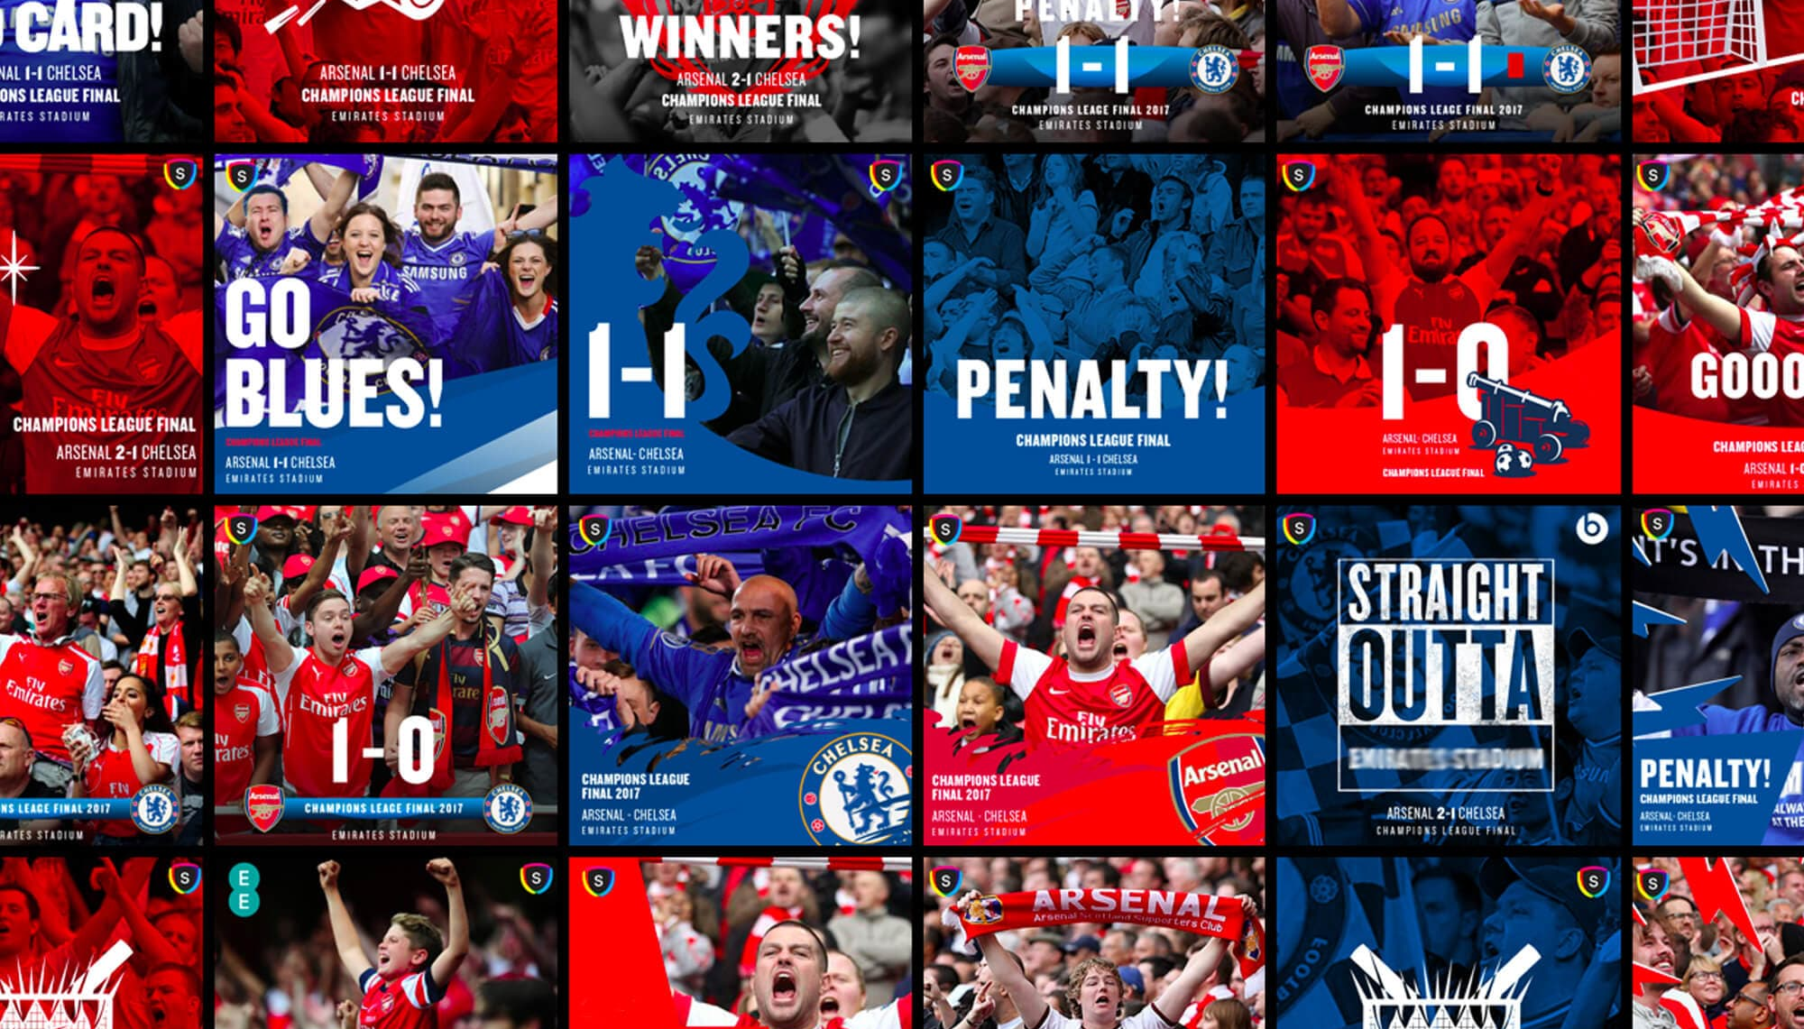
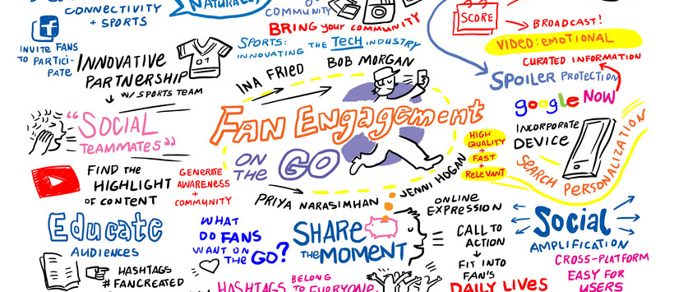
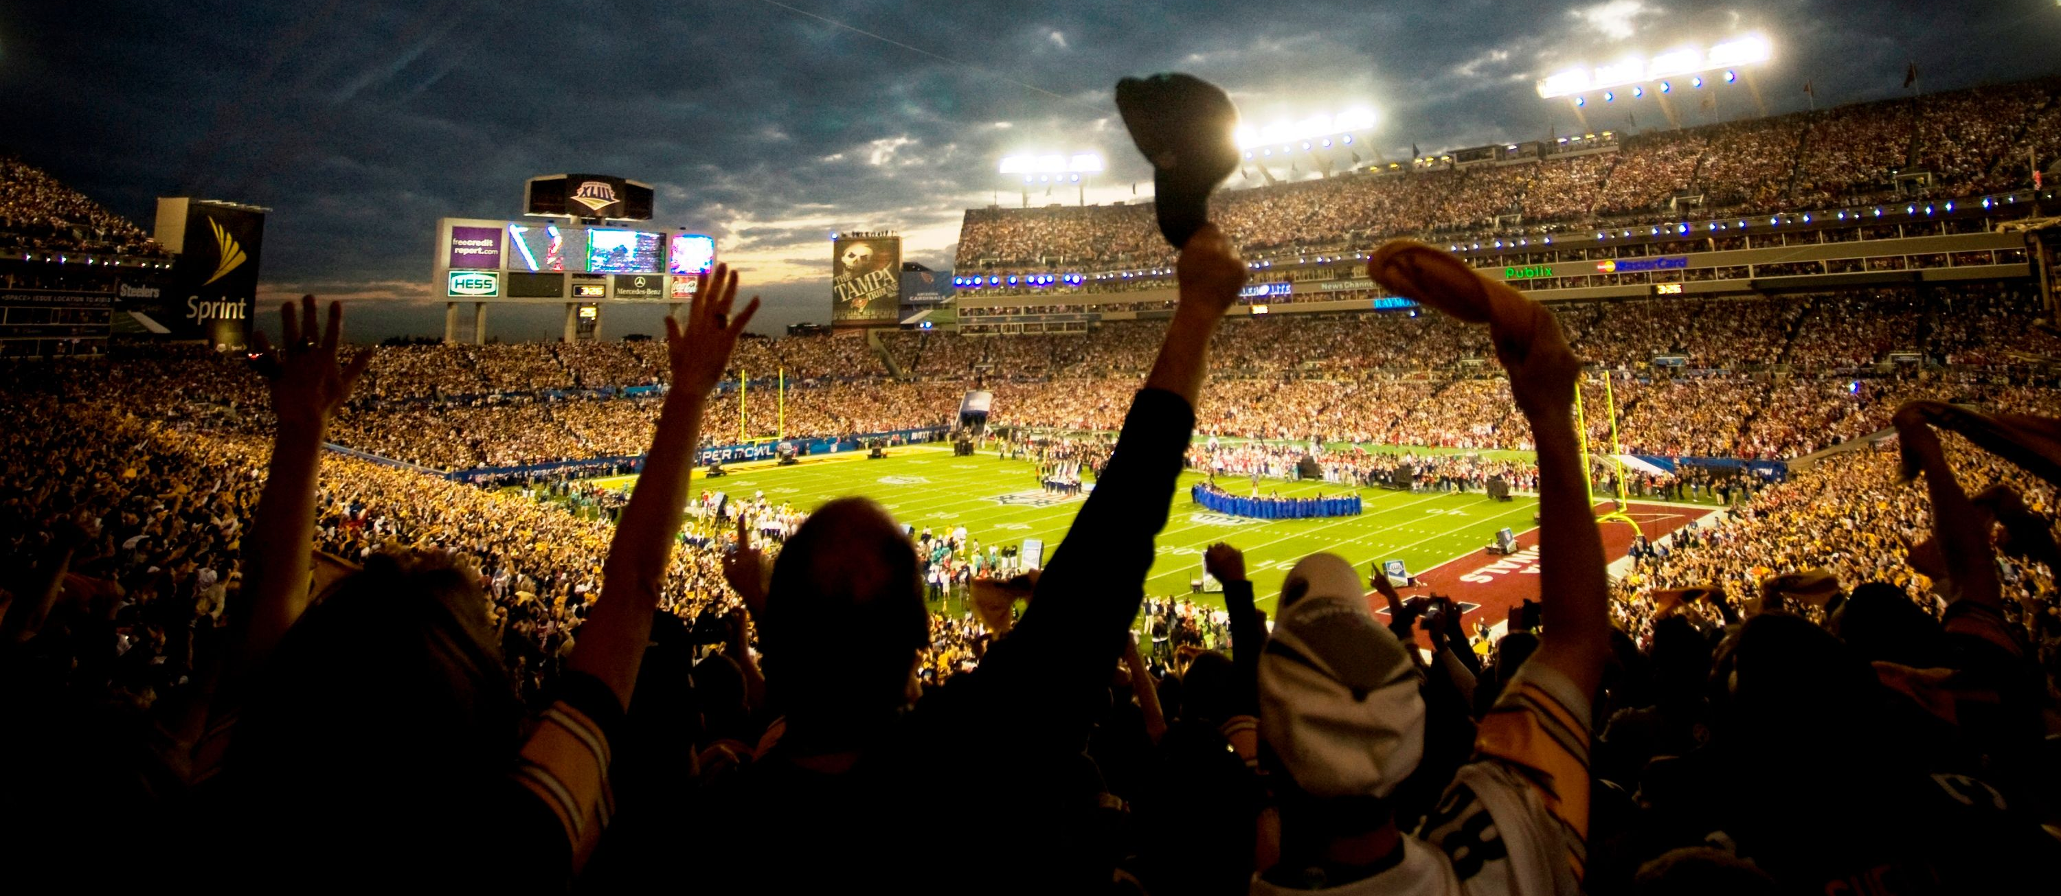
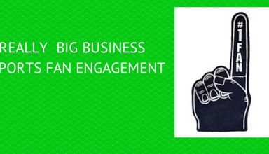

Slide 33
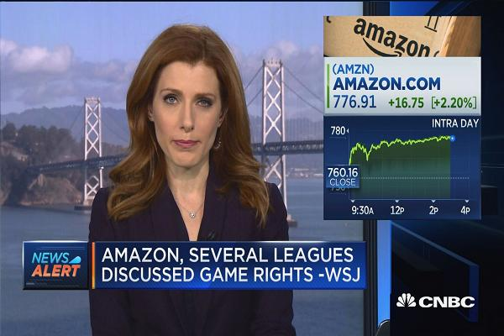

Slide 34
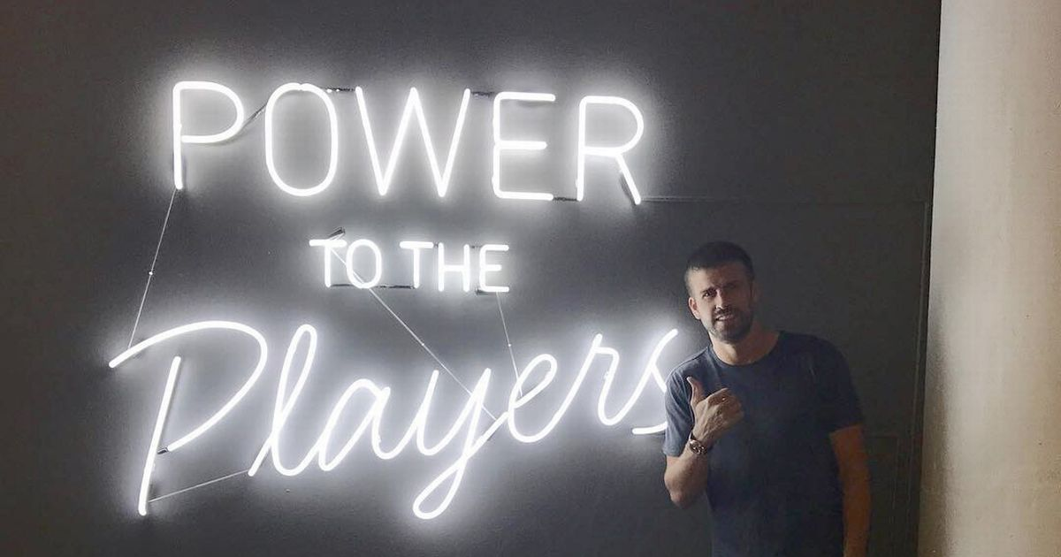

Slide 37
Ce que je voudrai vous apprendre : Marketing Evénementiel ?
Comprendre l’offre événementielle dans sa complétude :
Parrainage – Mécénat…
Relation Publiques – billetterie
Communiquer par et pour l’événementiel…
CRM
Production – management événementiel
…
Communiquer & Commercialiser par et pour l’événementiel

Slide 38
Manager un événement ?
Ça se vit lorsqu’on parle management au sens « engineering » (organisation opérationnelle)
Ça ne sert à rien d’avoir un Bac + 5 pour être uniquement organisateur « opérationnel » !
En général au niveau des organisateurs on arrive à distinguer :
Les opérationnels : régisseurs, techniciens, attaché de presse, resp. billetterie, resp. sportif, culturel…
Les développeurs (vous !) : experts en management Marketing – Stratégie – Finance – Comportement Organisationnel – GRH…
Les 2 à la fois (si vous avez la santé !)

Slide 39
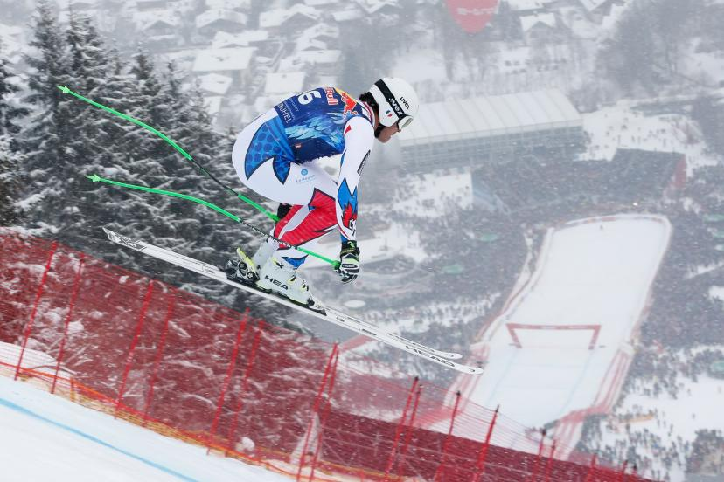
Un événement est un lieu où « des hommes et des femmes se rassemblent dans une sorte de célébration collective, pour assister à un spectacle sportif ou culturel (Alain Ferrand).
Un événement est « un processus d’organisation rationnel des ressources à mobiliser pour atteindre des objectifs » (Alain Loret)

Slide 40
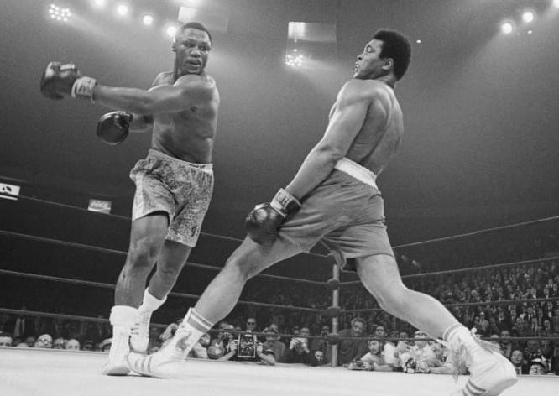
L’organisation d’un événement peut se définir comme un projet, c’est-à-dire « un objectif à réaliser, par des acteurs, dans un contexte précis, dans un délai donné avec des moyens définis, nécessitant l’utilisation d’une démarche et d’outils appropriés » (Maders et Clet)

Slide 41
Typologie « événementielle »
Impacts : affluence, médias, infrastructure, coûts, bénéfices
FORT
FAIBLE
LOCAL
MAJOR
HALLMARK
MEGA-EVENT
Catégorisation des événements

Slide 42
Ecosystème sport spectacle : contrôle externe des Stakeholders
Partenaires Privés
Partenaires Publics
Institutions
spécifiques
EVENEMENT
Organisation
Athlètes (agents)
Prestataires
Grand Public
Médias

Slide 44
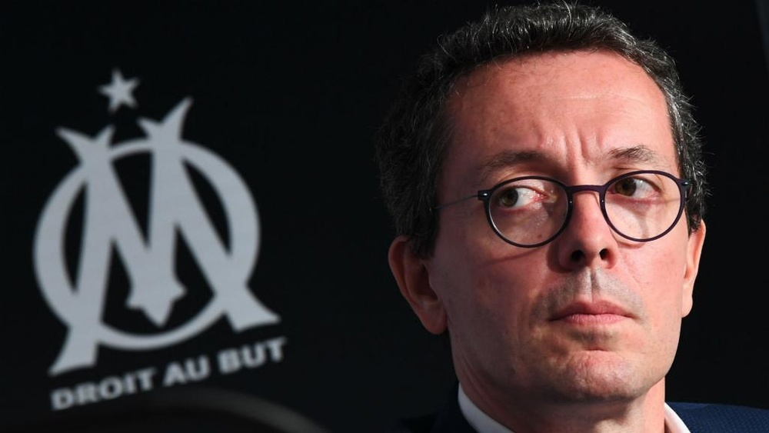
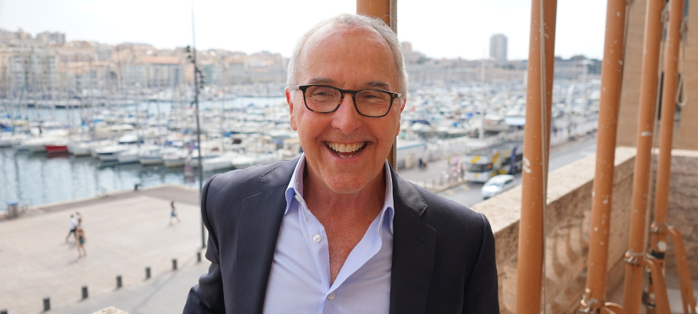
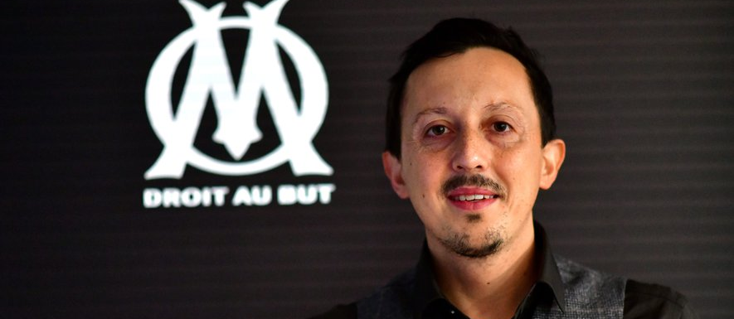
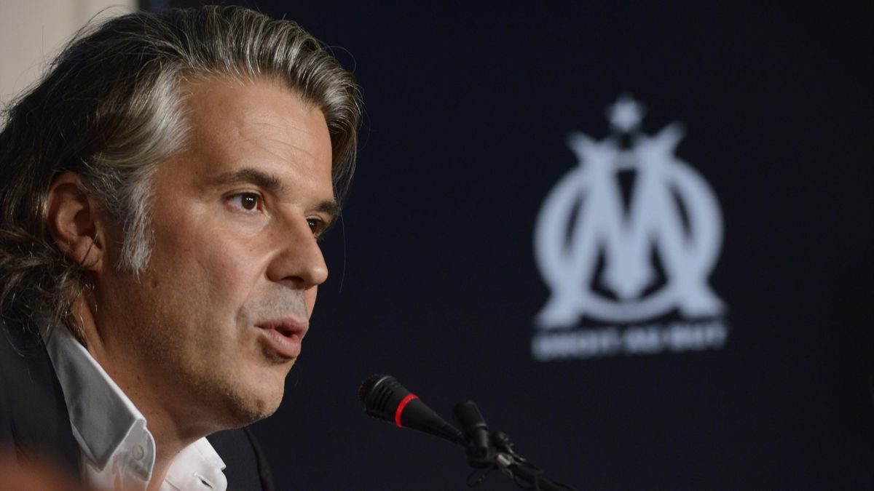

Slide 45
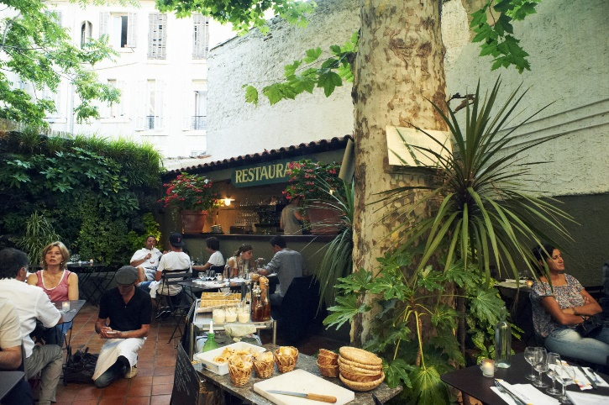
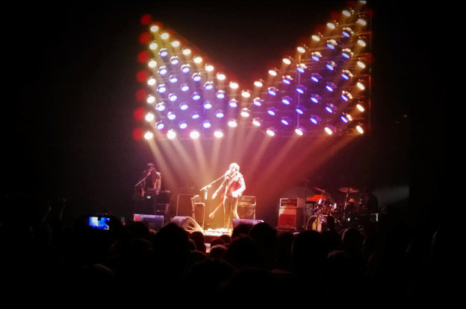
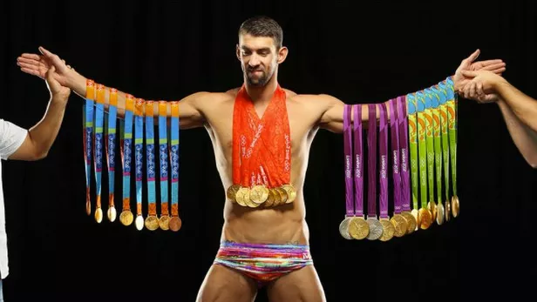
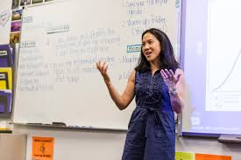
?

Slide 46
Premières questions clés !
Comment rester indépendant vis a vis de ses stakeholders ?
Comment les gérer voire les rendre dépendants
Quelles compétences ?
Comment caractériser la performance de l’événement ?
Quelles différences majeures en entre les types d’événements ?

Slide 47
Quelles approches stratégiques ? (Saias et Métais, 2001)
POSITIONNEMENT
MOUVEMENT
Resource-Based View RBV
Transformation permanente
Avantage concurrentiel
ADEQUATION STRATEGIQUE « FIT »
INTENTION STRATEGIQUE« INTENT »

Slide 48
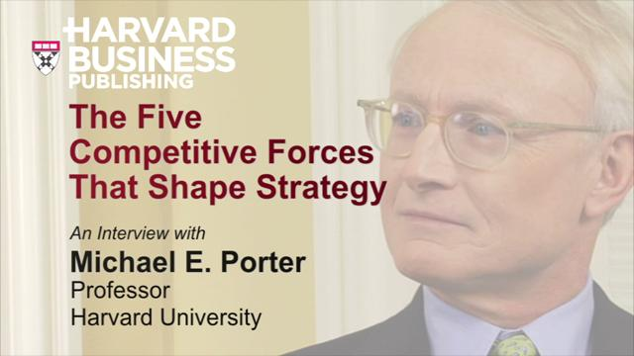
FIT
« What business are we in ? »
S-C-P (Structure-Conduct-Performance) perspective : la structure de l’industrie est à l’origine de la stratégie des entreprises et de leur performance (modèles : SWOT or modèles des “5 forces” (Porter, 1979)).

Slide 49
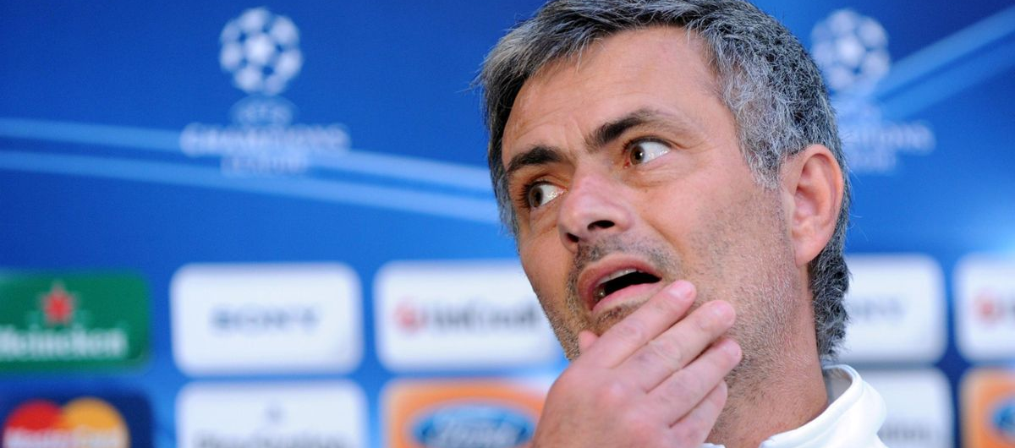
FIT : adéquation
La stratégie (tactique) est fonction de l’environnement extérieur (équipe adverse : opportunités - menaces).
L’entraîneur a une tactique adaptée à l’adversaire et les joueurs (ressources) s’adaptent à ce positionnement (schéma de jeu).

Slide 50
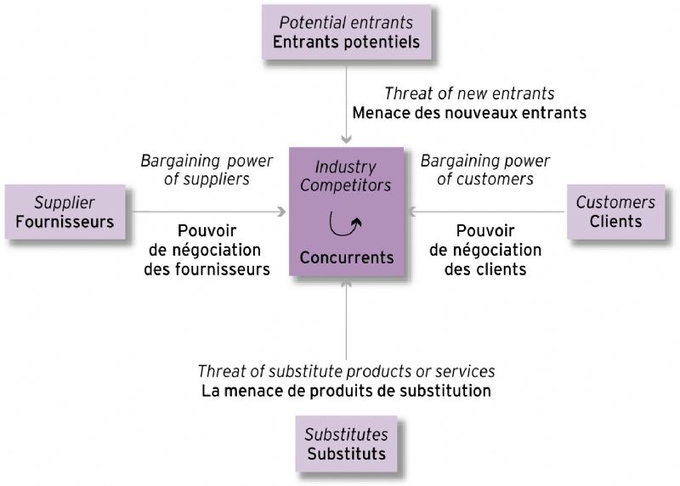

Slide 52
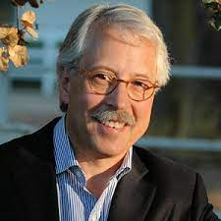
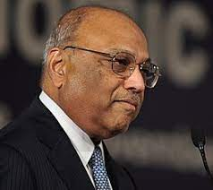
INTENT
“What are we able to make with what we have ?”
L’entreprise est au centre de la formulation de la stratégie, avec pour objectifs la transformation des règles du jeu de l’environnement : à partir de ses propres ressources et capacités ou compétences (forces - faiblesse) l’entreprise peut transformer les conditions l’environnement (opportunités – menaces).
Approches RBV

Slide 53
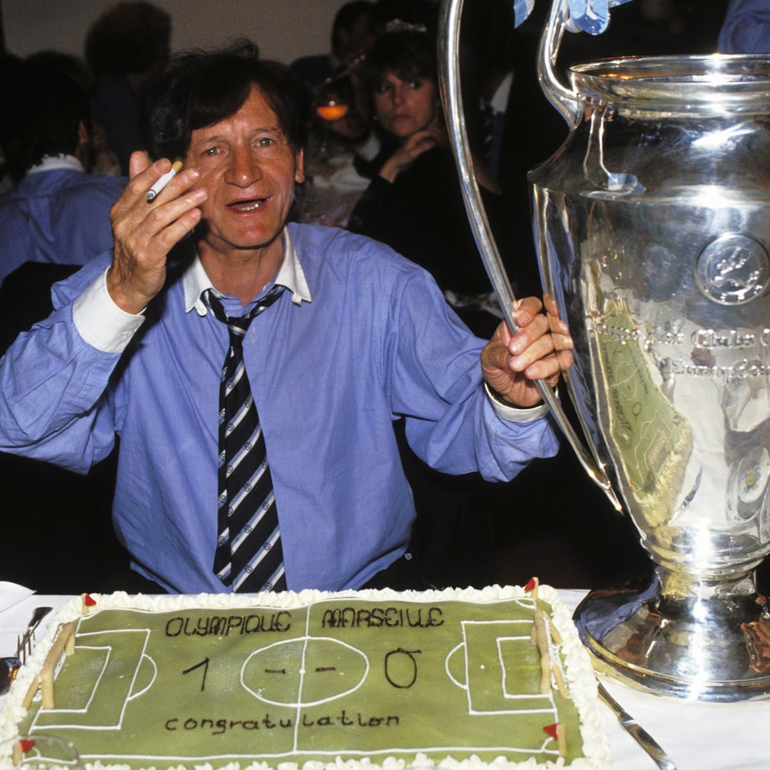
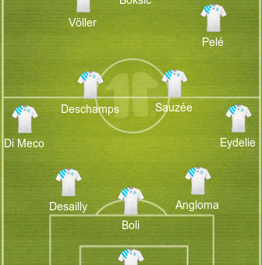
Intent : intention
L’entraîneur « visionnaire » (manager) dispose de ressources (joueurs) et met en place une stratégie (tactique) à partir de ces forces et faiblesses (ressources), afin de répondre à certaines opportunités ou menaces de l’environnement (jeu de tête, rapidité, engagement physique)

Slide 54
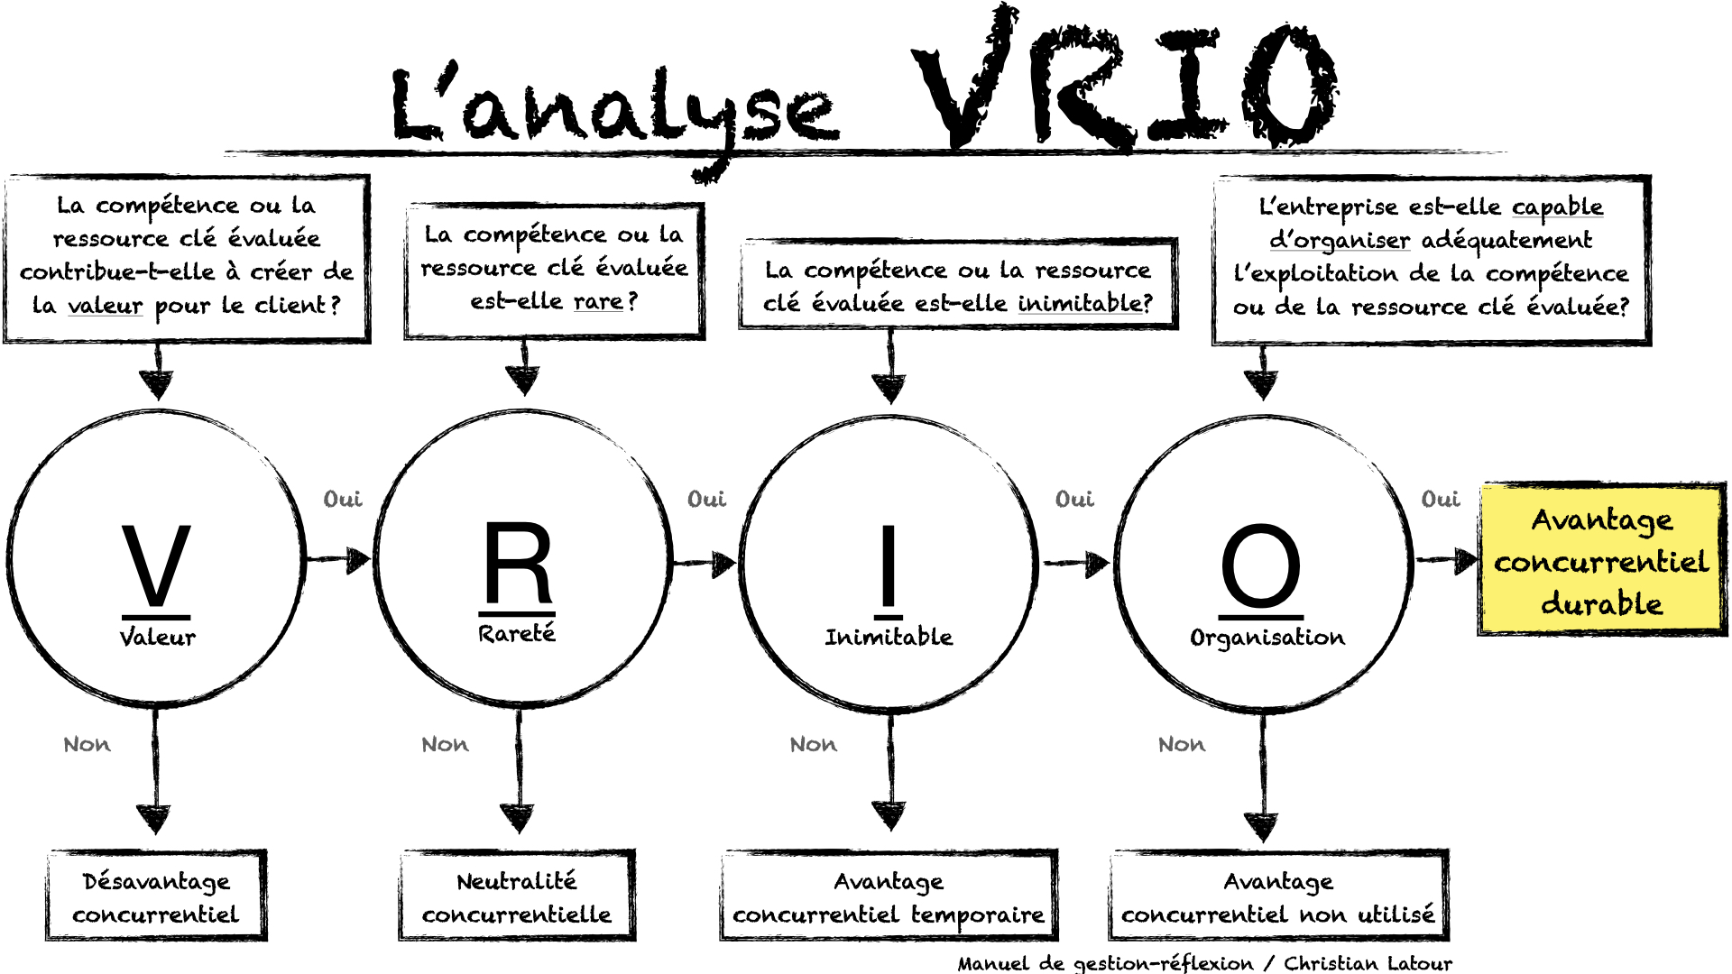

Slide 55
Catégorisation des actifs propres aux organisations événementielles
Evénement
Ressources financières | Acteurs (sportifs, artistes…)
 | Billetterie
 | Contrats (partenariats, sponsoring, Relations Publiques)
 | Droits Médias (TV)
 | Merchandising
 | Institutions (subventions publiques)
Renommée | Histoire
 | Performance
 | Affluence, audience
Actifs
Acteurs Pros (art – sport) Partenariales (sponsoring, parrainage) Réputation (événement, acteur, site) Relationnelles (capital social, réseaux relationnels, relations publiques) Physiques - Territoriales (infrastructures, culture) Capacités organisationnelles (compétences clés, savoir-faire événementiel)

Slide 56
Concepts
MODELE RBV
Ressources partenariales
Ressources de réputation
Portefeuille
de
Ressources
(actifs marketing)
PROPRIETES
?
ACTEURS
Ressources relationnelles
Ressources physiques
Capacités,
Compétences
Organisateurs,
Managers
Performance, succès
Succès « sectoriel »
Succès Financier
Succès Public
Long Terme

Slide 58
The right effort allocation
Reducing costs of inputs
To achieve the goals

Slide 60
Compétence ?
Success comes from knowing that you did your best to become the best that you are capable of becoming. John Wooden
EXPERIENCE
Connaissance
« Self Learning »
EXPERTISE
Savoir-Faire
« Tour de main »
EQUIPE
Savoi-Etre
« Managing oneself »

Slide 62
EtienneThobois
Tony Estanguet
Bernard Lapasset

Slide 65
OM « Champion Project » ?

Slide 66
B
P
S
Pablo Longoria
Hugues Ouvrard

